Slide 1
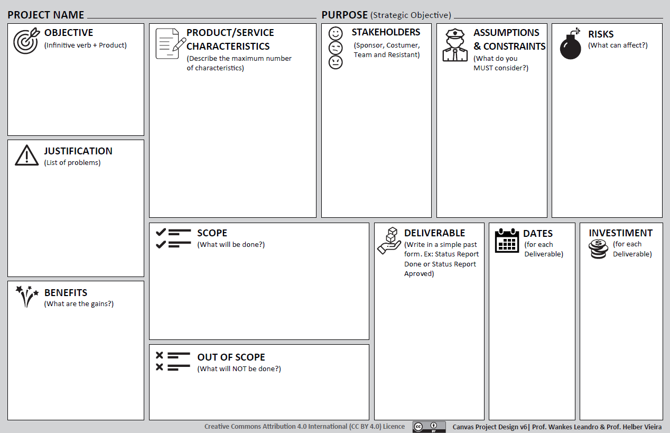
Sistema para controle de saída e entrada ME
Controlar melhor o Estoque das Micro Empresas
Plano para gerenciar e monitorar a entrada e saída do estoque
Plano para Controlar o Caixa da ME
Fornecedores
Clientes
Dono da ME
Há condições financeiras para atender recomendações
Faltar recursos financeiros para manter o sistema
A maioria das ME não tem o controle do seu estoque, e nem do quanto está sendo vendido.
Consultar e seguir as metas
Orientação dos desenvolvedores do sistema
Implantação do sistema
Setembro de 2022
Dezembro 2022
Janeiro 2023
500 Reais para instalação
Mensalidade de R$ 120
Saber o que está entrando e saindo
Saber o quanto está sendo vendido
Não Agir por impulso

